Slide 1




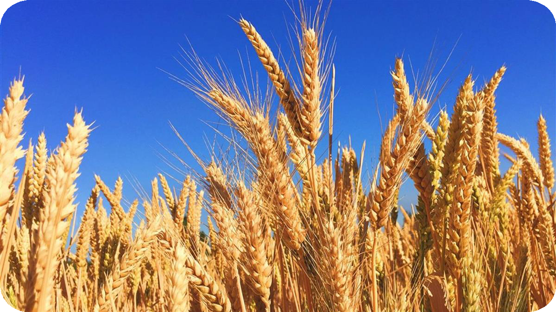
«ГУМИМАКС ДВОЙНАЯ СИЛА» ТОРФОГУМИНОВЫЙ ПРЕПАРАТ – СТИМУЛЯТОРРОСТА И РАЗВИТИЯ РАСТЕНИЙ, АНТИСТРЕССАНТ.
Продукт, полученный из природного сырья- торфа и сапропеля по запатентованной технологии, с извлечением целогокомплексаполезных веществ:
гуминовых и фульвовыхкислот, аминокислот,
ферментов и гормонов.

Slide 2
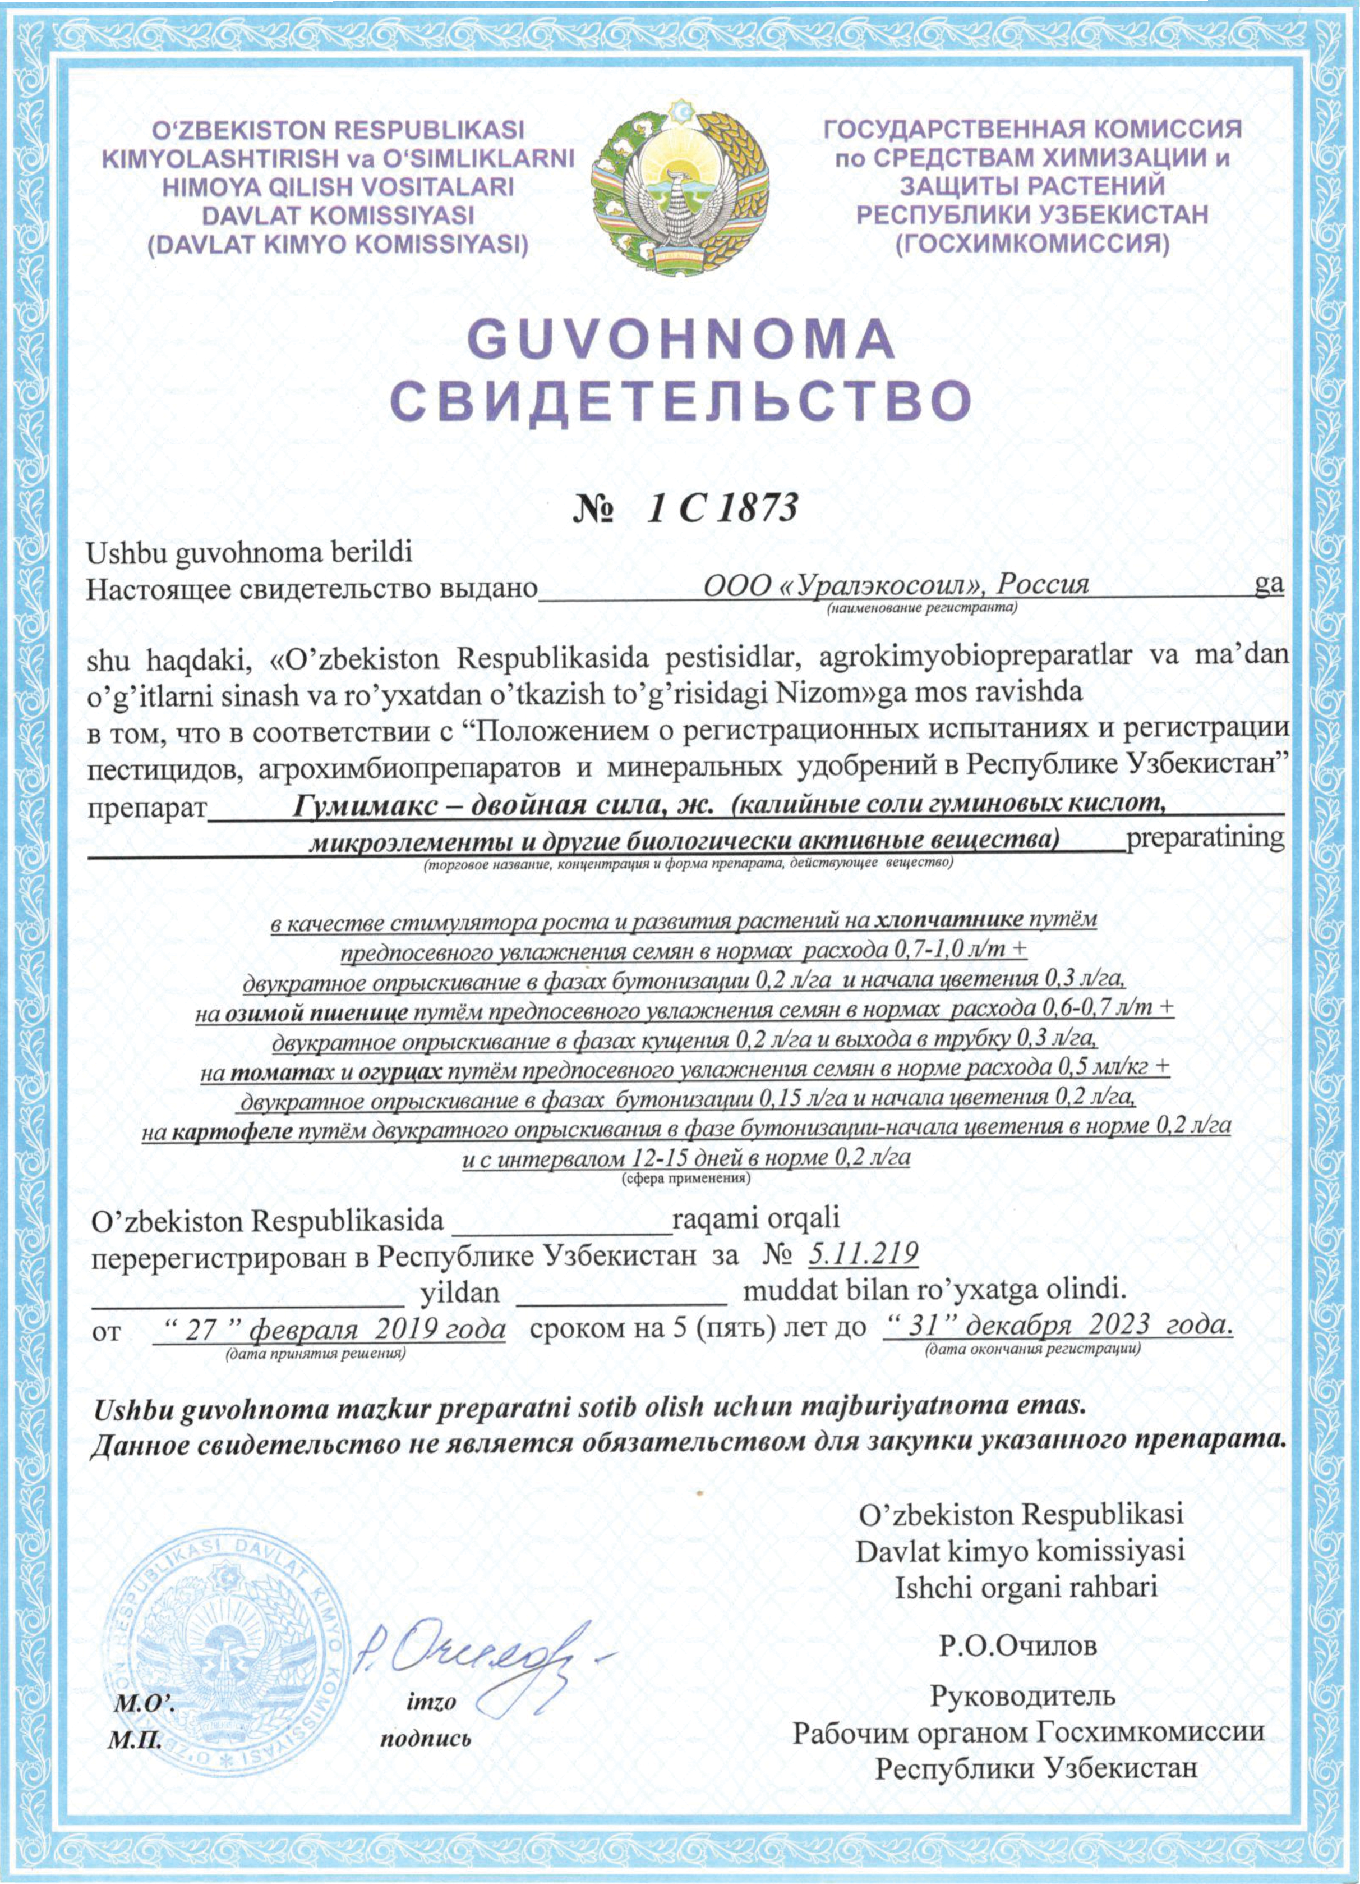
Препарат ГУМИМАКС ДВОЙНАЯ СИЛА, зарегистрирован в РУз

Slide 3

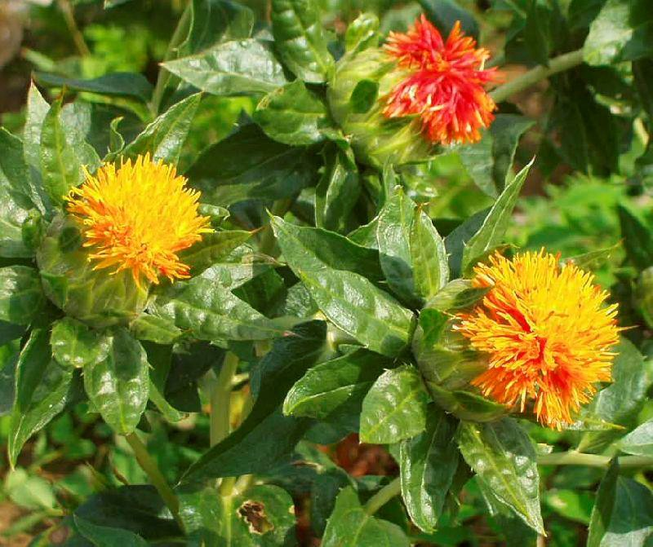




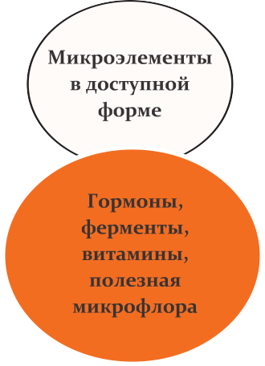


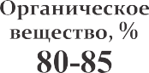





Фосфор,
г/л
6-8
Азот, г/л
25-30
Калий,
г/л
6-8
L-Амина
кислоты
РЕЗЕРВ ПОВЫШЕНИЯ УРОЖАЙНОСТИ И КАЧЕСТВА ПРОДУКЦИИ
ОСОБЫЙ АМИНОКИСЛОТНЫЙ СОСТАВ ПРЕПАРАТА.
В составе гуминового препарата имеется 17 видов L-аминокислот, которые образуют с микроэлементами водорастворимые комплексы они легко проникают в растения, легко усваиваются.
Повышает иммунитет, отвечает за накопление азота, выполняет роль хелатирующего агента
Влияют на открывание и закрывание устьиц, обмен веществ, синтез гормонов
Лизин,
Глицин
метионин
Способствует прочности клеточной стенки Выполняет транспортную функцию
Комплексно, связывает токсины
Глутамин
Пролин
ГУМИМАКС ДВОЙНАЯ СИЛА
Жидкая форма препарата позволяет более эффективно использовать питательные вещества, отличается лучшей равномерностью и удобством внесения, что повышает их эффективность и экономическую рентабельность.

Slide 4
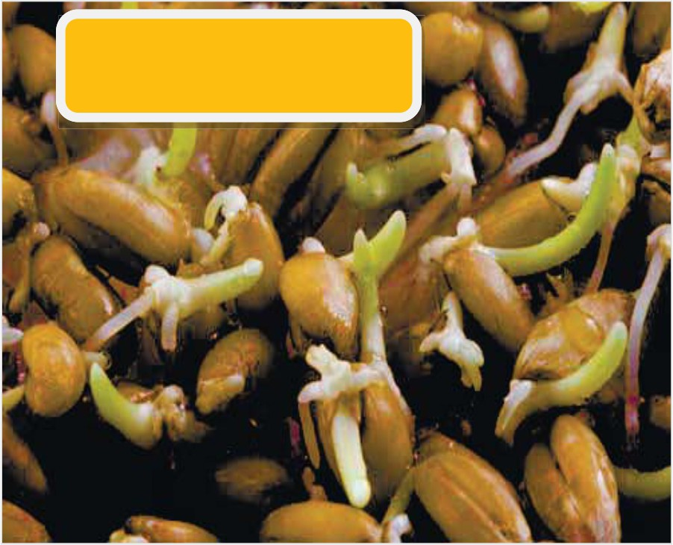
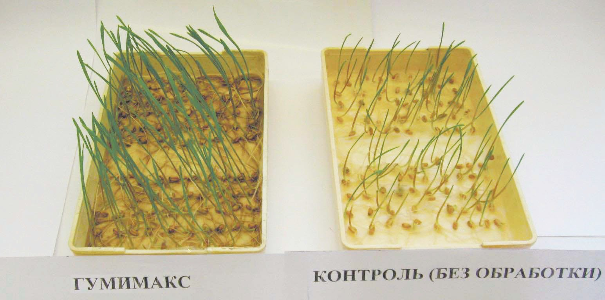
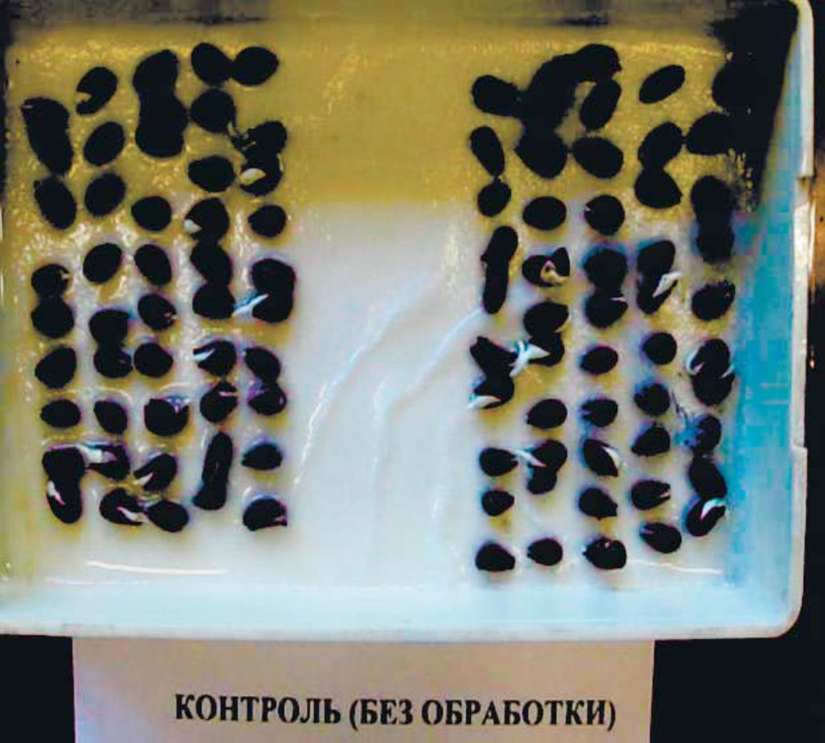
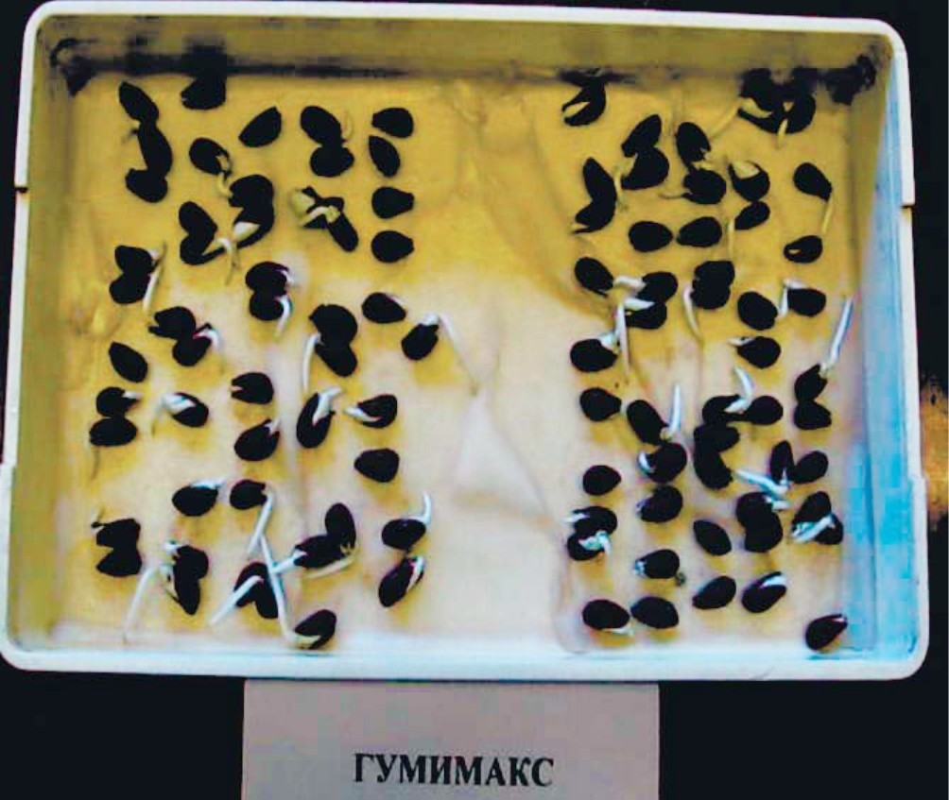
Препарат «ГУМИМАКС» для обработки семян.
ГУМИМАКС - усиливаетдействия протравителя;
НАЗНАЧЕНИЕ
повышает качество посевного материала;
создает защитную эластичную пленку (ПАВ), которая сохраняет влагу;
увеличивает энергию и полевую всхожесть семян;
стимулирует развитие корневой системы;
обеспечение проростков стартовыми дозами NPK;
Гумимакс хорошо смешивается, и не теряет свои свойства в баковых смесях с фунгицидами, инсектицидами и биопрепаратами.
Рис.1. Всходы озимой пшеницы, в зависимости от обработки семян препаратом ГУМИМАКС
Рис. 2. Семена хлопчатника на 3-й день проращивания с обработкой и без обработки препаратом ГУМИМАКС.

Slide 5


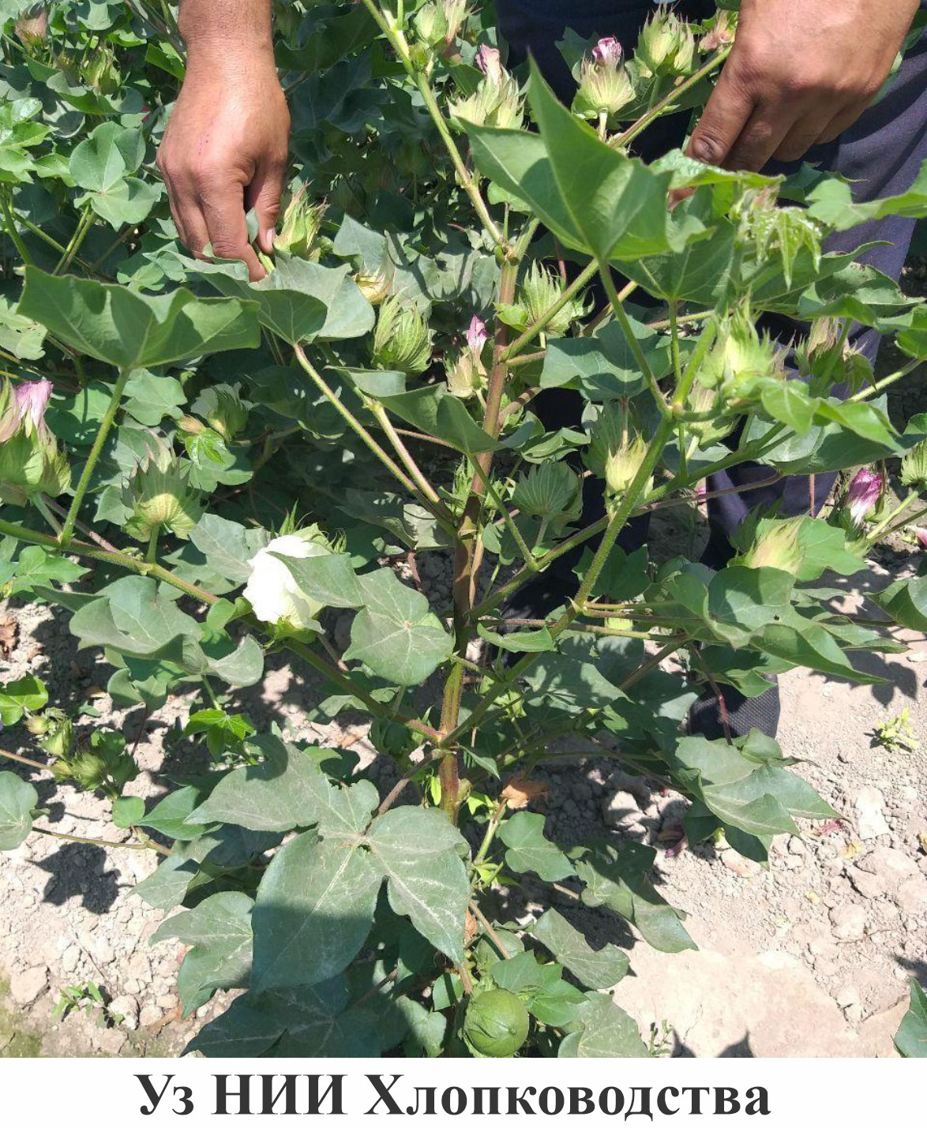
РЕЗУЛЬТАТЫ ПРИМЕНЕНИЯ ПРЕПАРАТА «ГУМИМАКС»
На озимой пшенице. Республика Узбекистан.
Вариант | Количеств о растений на 1 м² шт. | Количе ство зерен в колосе, шт. | Масса 1000 зерен,г | Урожайность, ц/га
контроль | 364,0 | 32,5 | 42,2 | 49,9
ГУМИМАКС ДВОЙНАЯ СИЛА 1 обработка | 370,0 | 33,0 | 44,1 | 55,1
Гумимакс двойная сила 2 обработки | 373,2 | 33,5 | 44,7 | 59,5
Эффективность применения Гумимакса на озимой пшенице.
активизирует развитие вегетативной массы, что особенно важно для озимых культур – растения быстро восстанавливаются после перезимовки;
эффективно снимает стрессы у растений после применения пестицидов и
неблагоприятных погодных условий; обеспечивает прибавку урожая на 15-30%;
Повышает содержание клейковины и белка в зерне.
РЕЗУЛЬТАТЫ ПРИМЕНЕНИЯ ПРЕПАРАТА «ГУМИМАКС» В ХЛОПКОВОДСТВЕ.
Республика Узбекистан.
Структура урожайности хлопчатника сорта
Султан в зависимости от вида подкормки
Вариант | Высота стебля, см | Число коробочек, шт. |  | Урожайность, ц/га
 |  | на 1.08 | на 1.09
контроль | 98,7 | 4,8 | 10,7 | 36,2
суспензия карбамида | 103,1 | 5,4 | 11,4 | 37,7
ГУМИМАКС ДВОЙНАЯ СИЛА | 110,5 | 5,6 | 12,8 | 37,8
Карбамид + ГУМИМАКС | 116,8 | 5,9 | 13,2 | 40,6
Применение препарата «ГУМИМАКС - на хлопчатнике» позволяет:
улучшить рост и развитие растений хлопчатника, увеличение числа коробочек; повысить устойчивость к действию неблагоприятных внешних факторов – температурных, водных, гербицидных и иных стрессов;
улучшить сопротивляемость к болезням, повысить иммунитет, восстановить продуктивность после механических, химических, биологических повреждений;

Slide 6

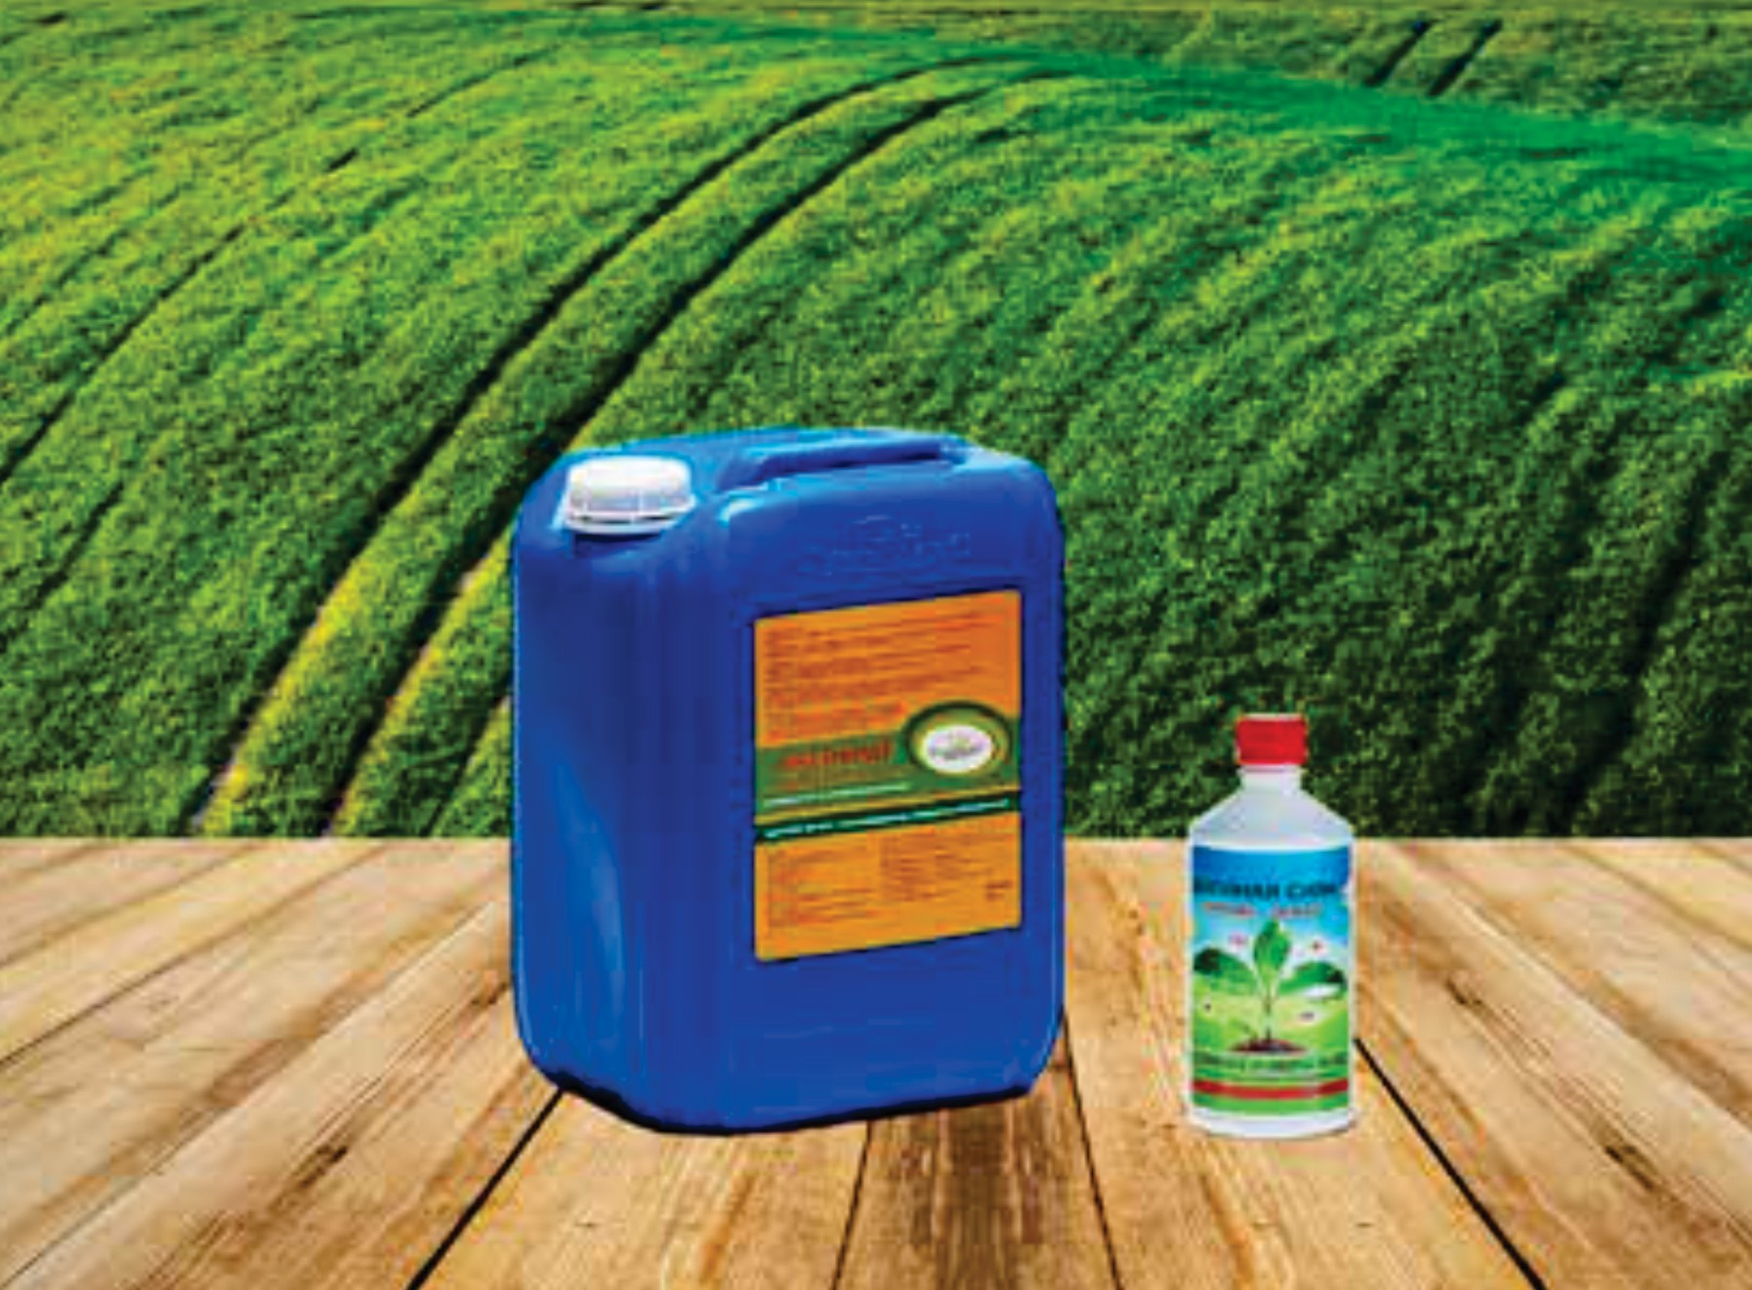
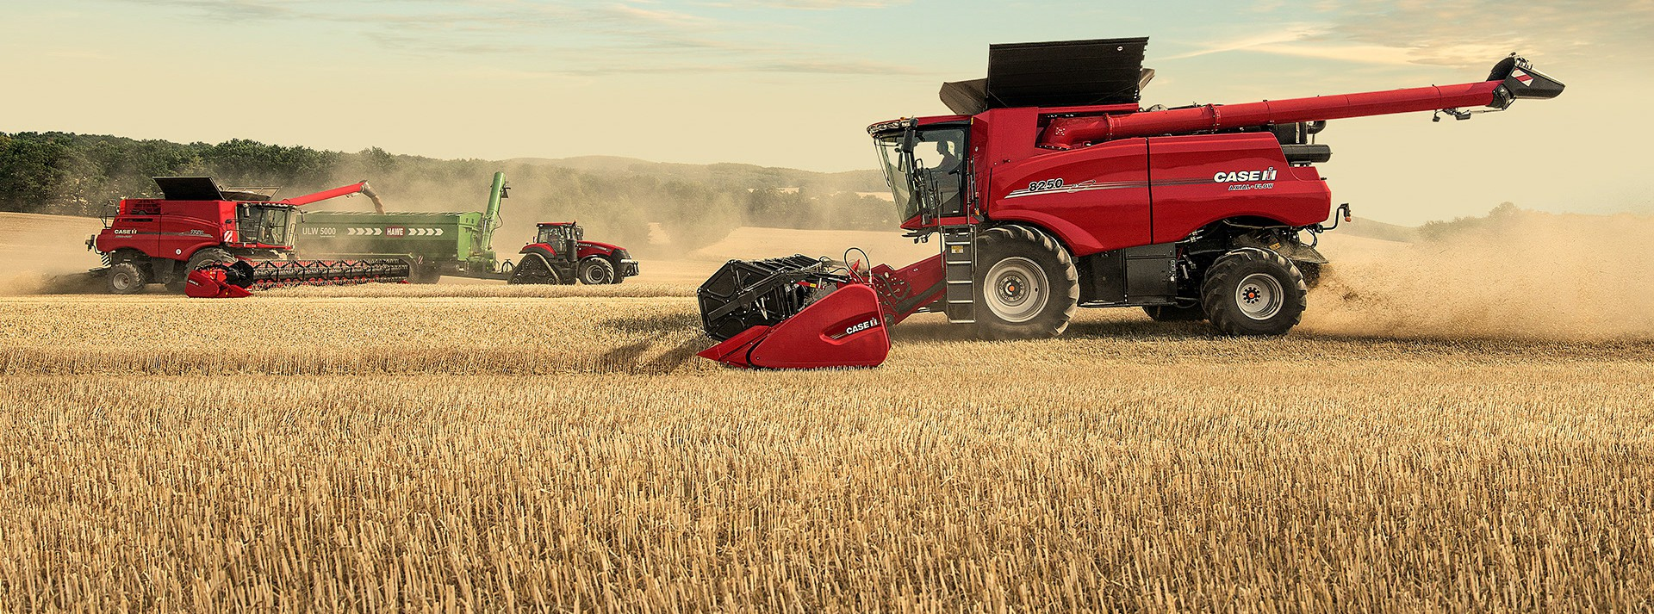
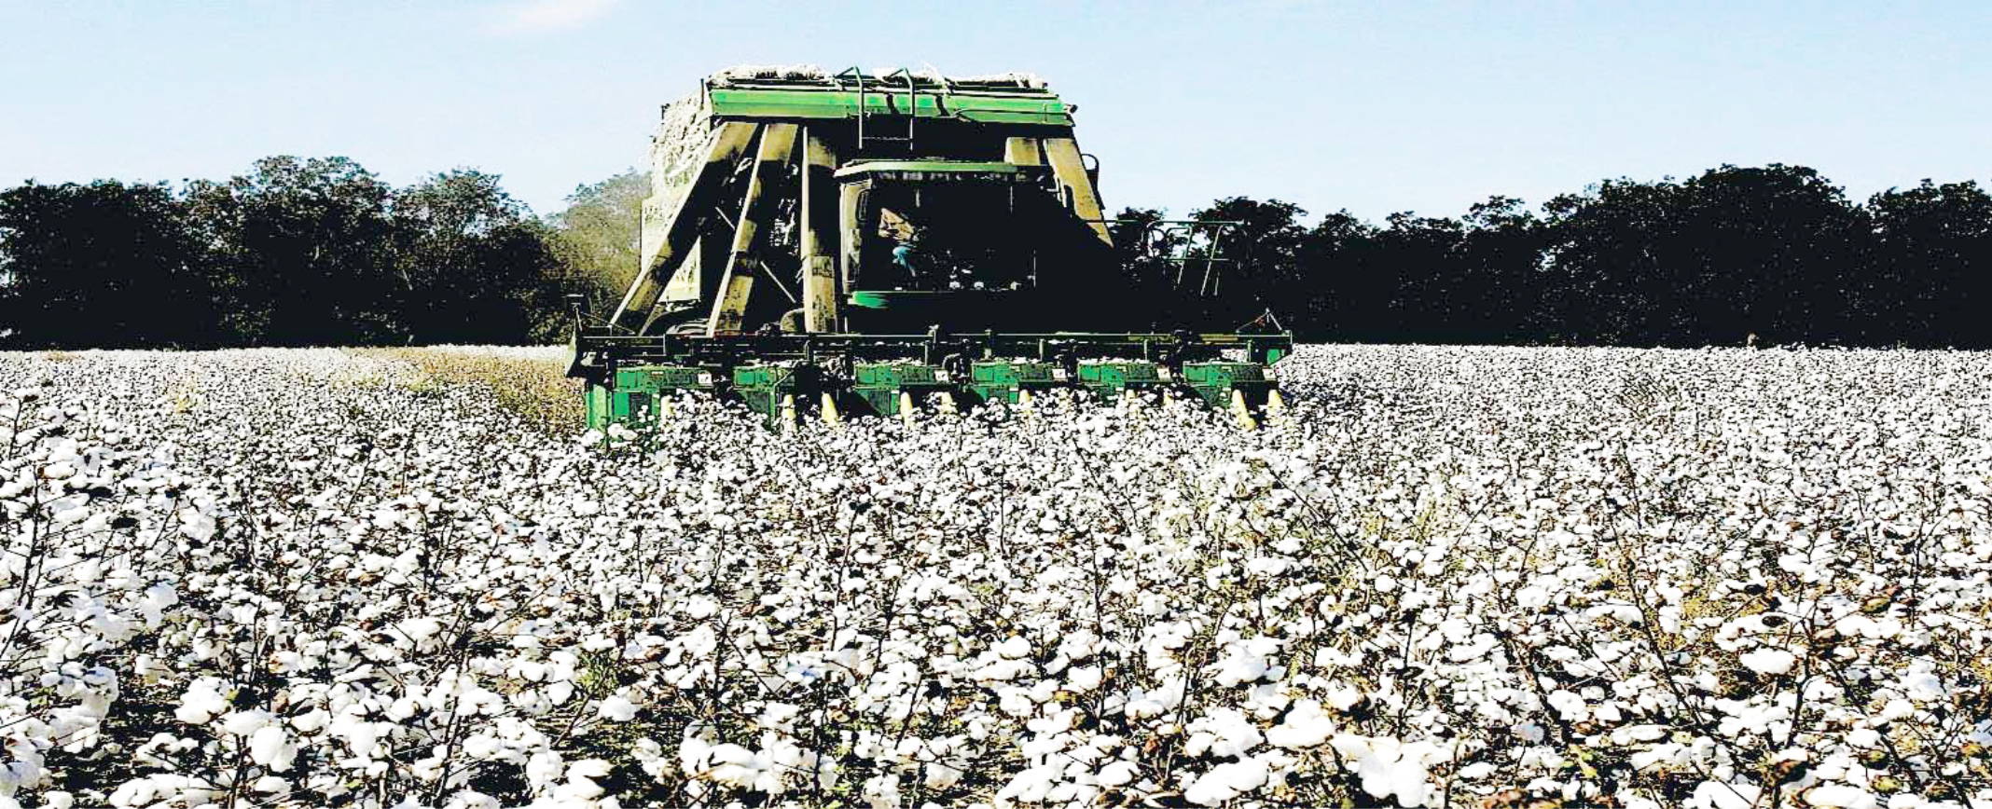
Препарат «Гумимакс» применяется в качестве дополнительного источника питания, но не заменяет основных подкормок.
Сочетание с минеральными удобрениями - гарантия их эффективного усвоения.
Преимущества препарата «ГУМИМАКС ».
Концентрированный продукт – содержит 20% д.в. действующих веществ;
Высокая скорость усвоенияэлементов питания (2-3 часа); Удобная в применении жидкая форма, не требуется растворения, экономия времени;
Возможность уменьшения традиционных азотных подкормок листовой подкормкой, совмещённой с применением средств защиты растений с экономией затрат на внесение;
Высокая совместимость с пестицидами, повышается эффективность их действия;
Низкая цена, высокая окупаемость.
Экономическая эффективность использования препарата
Пшеница
Затраты связанные с применением препарата на 1 га. | 175 000 сум (2,7 л.)
Прибыль полученная за счет применения препарата на 1 га. | 1 500 000 сум
Хлопчатник
Затраты связанные с применением препарата на 1 га. | 97 500 сум (1,5 л.)
Прибыль полученная за счет применения препарата на 1 га. | 1 650 000 сум

Slide 7

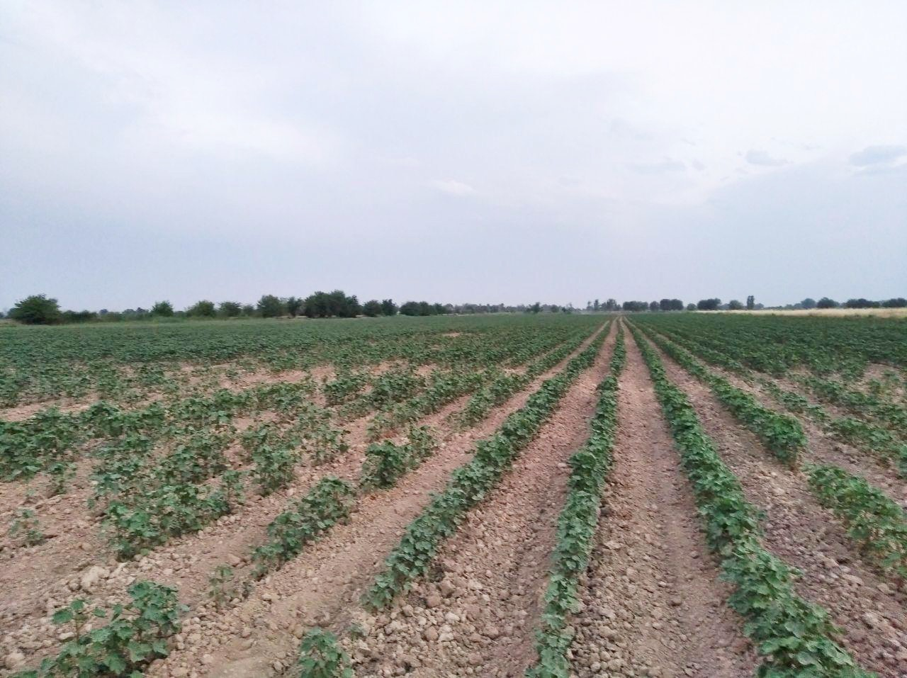
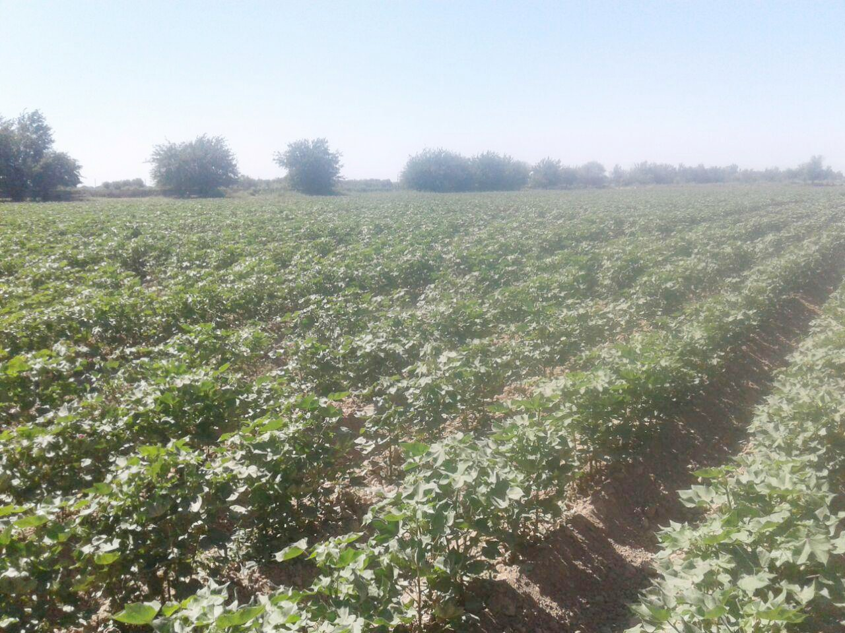

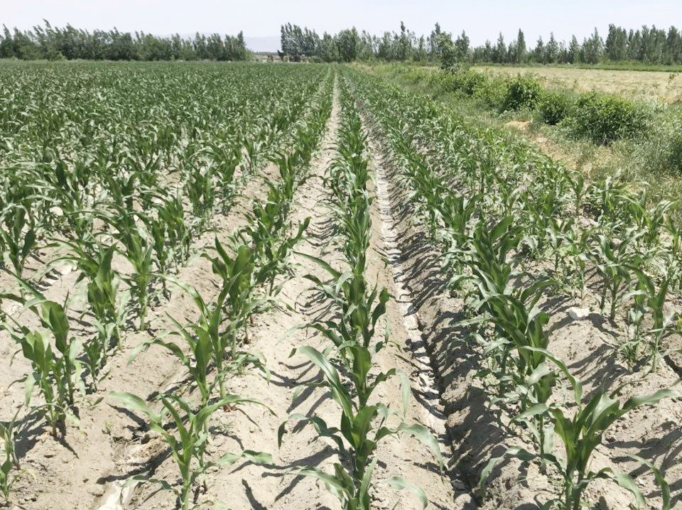
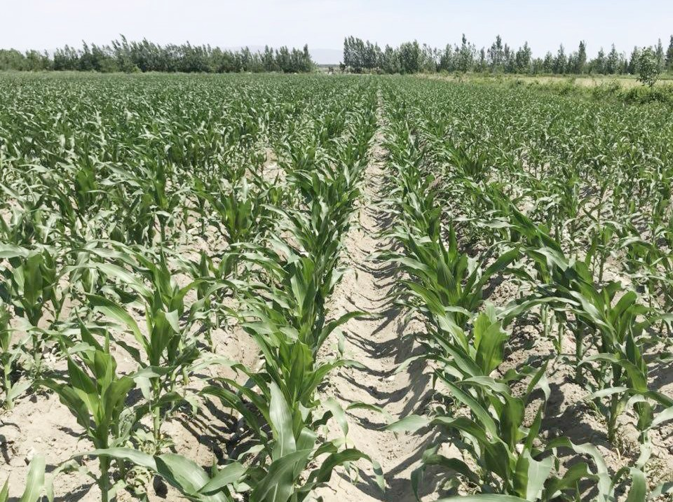
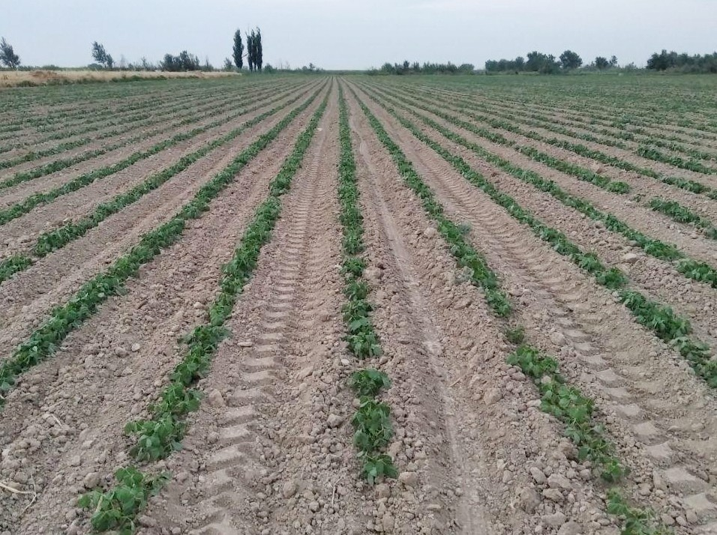
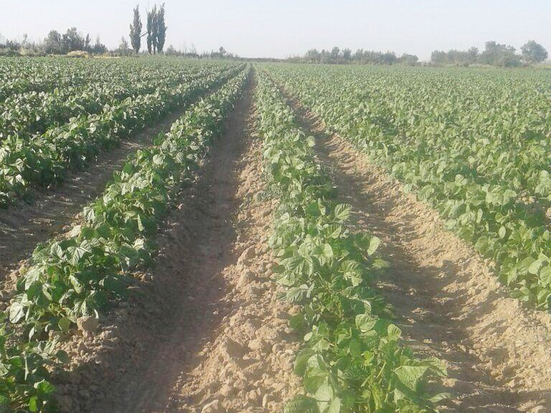
Сравнительные фото
до и после применения Гумимакса 2020 год.
до
после
Хлопчатник: 7 дней после применения
до
после
Кукуруза: 7 дней после применения
до
после
Бобовые (Маш): 10 дней после применения

